Slide 1
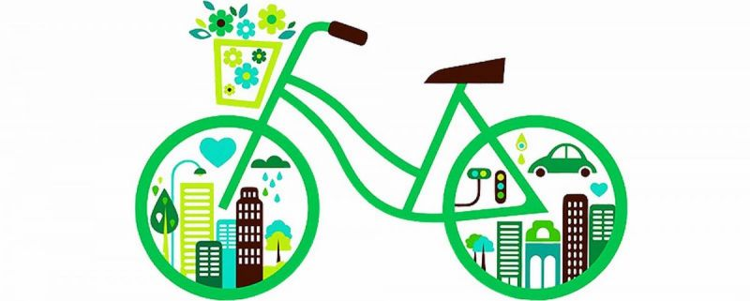
ΠΡΑΣΙΝΗ ΜΕΤΑΚΙΝΗΣΗ
΄΄ Με ποδήλατο γυρνώ, τη φύση αγαπώ΄΄

Slide 2

Λίστα ελέγχου μαθητή
Για την μελέτη μου:
έχω κάτσει στη θέση μου με όλα τα απαραίτητα βιβλία και τετράδια
Διαβάζω τους στόχους του μαθήματος
Διαβάζω αρχικά από το σχολικό μου βιβλίο
Έπειτα διαβάζω τις διαφάνειας μου
Σημειώνω τυχόν απορίες
Λύνω το φύλλο αξιολόγησης που θα βρω στο e class βάση της μελέτης μου
Διαλέγω ανάμεσα στις δύο εργασίες που θα βρω στο e class.

Slide 3
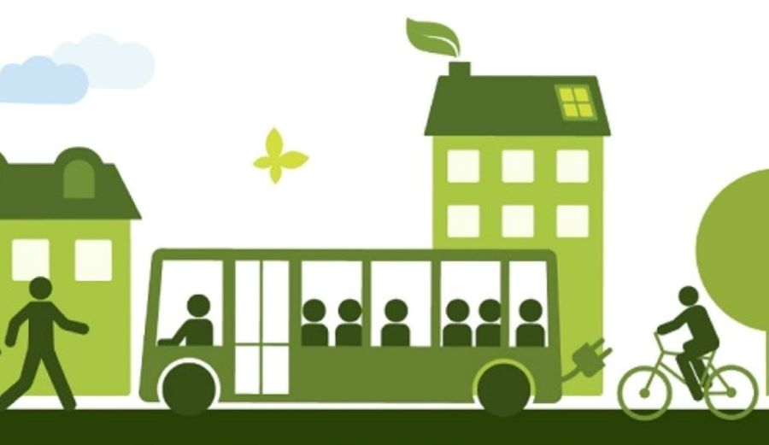
Τι είναι η πράσινη μετακίνηση;
Πράσινη μετακίνηση σημαίνει όταν επιλέγουμε να μετακινηθούμε στο δρόμο με τρόπους που δεν ρυπαίνουν το περιβάλλον, ώστε να διατηρείται ο αέρας καθαρός.
Μερικά παραδείγματα μέσων πράσινης μετακίνησης είναι το ποδήλατο, το λεωφορείο, το περπάτημα κ.α.

Slide 4
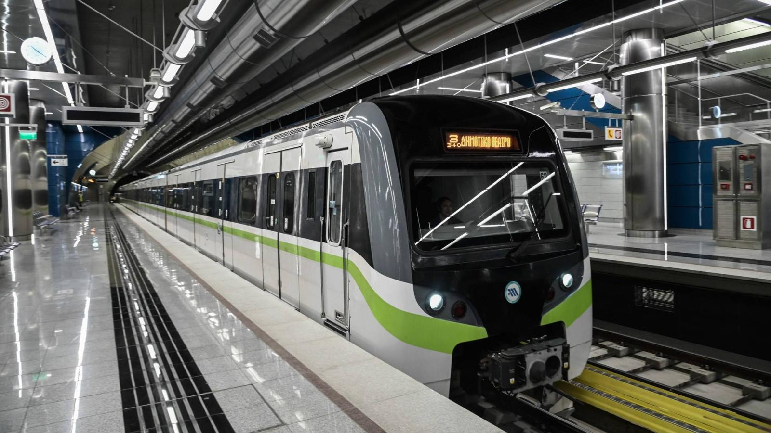
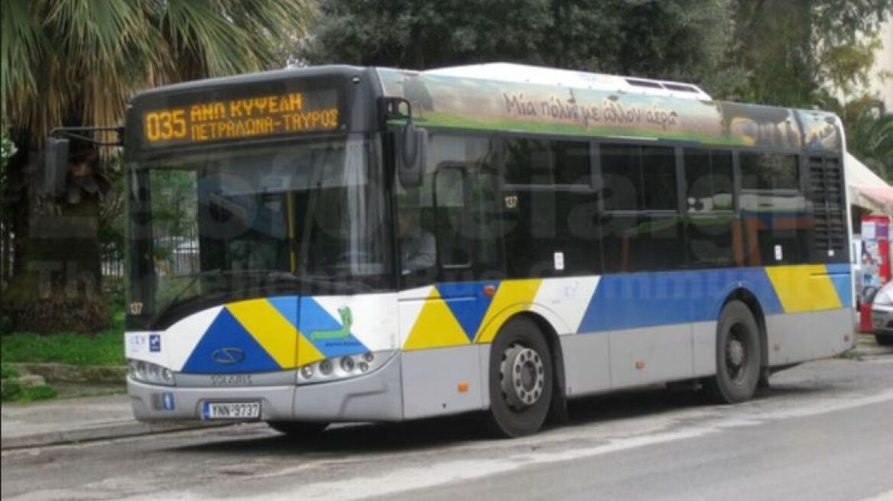
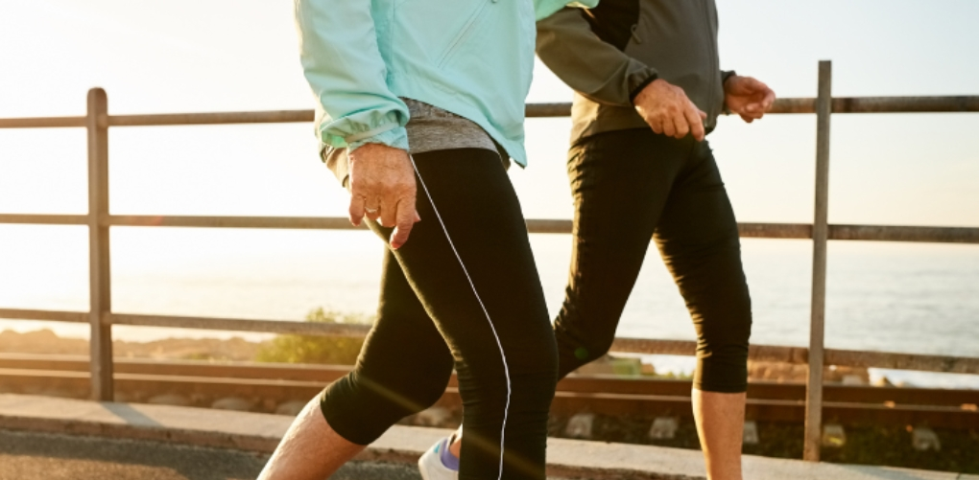
Πώς επιτυγχάνεται η πράσινη μετακίνηση;
Η πράσινη μετακίνηση γίνεται με τρόπους που δεν μολύνουν τον αέρα. Συνεπώς, μπορούμε να χρησιμοποιούμε το ποδήλατο, το λεωφορείο ή το περπάτημα για να ερχόμαστε στο σχολείο ή για σύντομες αποστάσεις.
Επιπλέον μπορούμε να επιλέγουμε μέσα όπως το μετρό, ο ηλεκτρικός και το τραμ. Τα συγκεκριμένα λειτουργούν με ρεύμα, που όπως έχουμε μάθει δεν επιβαρύνει τον πλανήτη και έτσι μπορούμε να καλύπτουμε τις αποστάσεις που θέλουμε.
Τέλος τα λεωφορεία αν και λειτουργούν με πετρέλαιο (που επιβαρύνει τον πλανήτη)΄εξακολουθούν να αποτελούν ιδανική επιλογή, καθώς μεταφέρουν πολλούς ανθρώπους μαζί με αποτέλεσμα να υπάρχουν λιγότερα αμάξια στους δρόμους και άρα λιγότερα καυσαέρια.

Slide 5
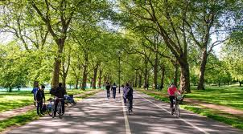
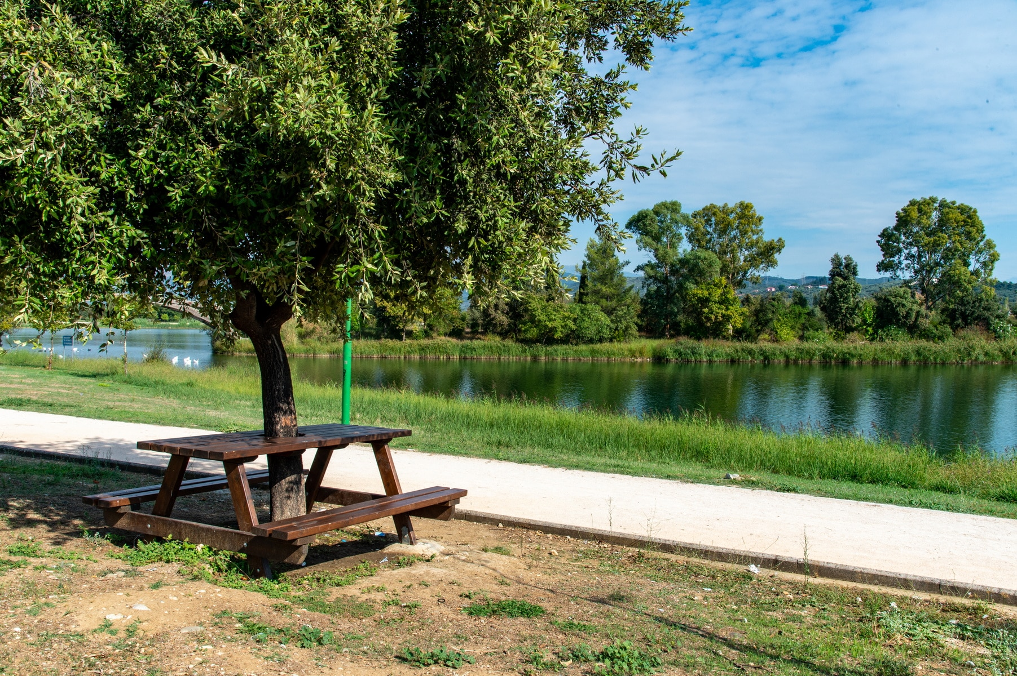
Ποια είναι τα οφέλη της πράσινης μετακίνησης στο περιβάλλον;
Όταν χρησιμοποιούμε οικολογικούς τρόπους μετακίνησης, το καυσαέριο στην ατμόσφαιρα μειώνεται και ο αέρας είναι πιο καθαρός. Συνεπώς με την πράσινη μετακίνηση έχουμε λιγότερη ατμοσφαιρική ρύπανση και ένα πιο υγειές περιβάλλον.
Επιπλέον λιγότερα αυτοκίνητα σημαίνει και λιγότερο μέρος στάθμευσής. Αυτό έχει ως αποτέλεσμα περισσότερους χώρους με πράσινο, όπως πάρκα, παιδικές χαρές και κήπους.

Slide 6
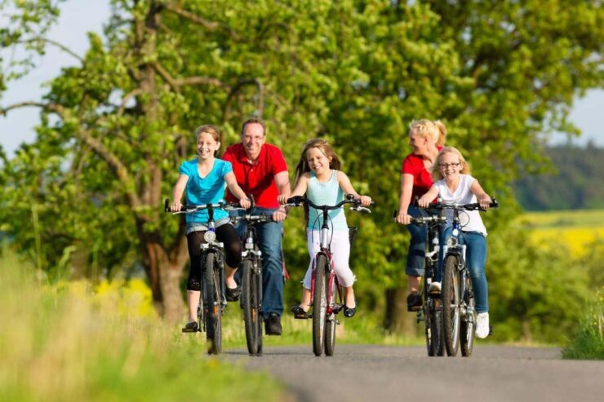
Ποια είναι τα οφέλη της πράσινης μετακίνησης για τον άνθρωπο;
Η πράσινη μετακίνηση προσφέρει πολλά σε εμάς. Αρχικά χρησιμοποιώντας το ποδήλατο και διανύοντας αποστάσεις με τα πόδια, γυμναζόμαστε και προσέχουμε την φυσική μας κατάσταση.
Επίσης όταν μετακινούμαστε χωρίς αμάξι, η ηχορύπανση στους δρόμους μειώνεται και η πόλη γίνεται πιο ήσυχη και ευχάριστη.

